Slide 1
Smart Link Selection
מצגת התדמות
By
Andrey Shamis
And
Ilia Gaisinsky
Notes:
Smart Link Selection
מצגת התדמות
By
Andrey Shamis
And
Ilia Gaisinsky

Slide 2
פרטים
שם הסטודנט בעברית: אנדריי שמיס שם הסטודנט באנגלית: Andrey Shamis כתובת:בר כוכבא 18/13 ירושלים טלפון: 0545681761 כתובת דואר אלקטרוני: Andrey.shamis@gmail.com | שם הסטודנט בעברית: איליה גייסינסקי שם הסטודנט באנגלית: Ilia Gaisinsky כתובת: גולי קניה 2/4 ירושלים טלפון: 0542121344 כתובת דואר אלקטרוני: Ilia.gaisinsky@gmail.com
שם המנחים: מרטין לנד (מכללה) אילן פאר (אינטל)
שם הפרויקט: Smart Link Selection
מקום ביצוע הפרויקט: Intel
Notes:
פרטים
שם הסטודנט בעברית:
אנדריי שמיס
שם הסטודנט באנגלית: Andrey Shamis
כתובת:בר כוכבא 18/13 ירושלים
טלפון: 0545681761
כתובת דואר אלקטרוני:
Andrey.shamis@gmail.com
שם הסטודנט בעברית: איליה גייסינסקי
שם הסטודנט באנגלית: Ilia Gaisinsky
כתובת: גולי קניה 2/4 ירושלים
טלפון: 0542121344
כתובת דואר אלקטרוני:
Ilia.gaisinsky@gmail.com
שם המנחים: מרטין לנד (מכללה)
אילן פאר (אינטל)
שם הפרויקט: Smart Link Selection
מקום ביצוע הפרויקט: Intel

Slide 3
הצגת הבעיה
שיפור ביצועי WiFi בסביבה קיימת
[ כן נשים תמונות- המחשה ויזואלית ]
ניצול תווכי WiFi השונים בצורה חכמה
Notes:
הצגת הבעיה
שיפור ביצועי WiFi בסביבה קיימת
[ כן נשים תמונות- המחשה ויזואלית ]
ניצול תווכי WiFi השונים בצורה חכמה

Slide 4
פתרונות קיימים
התרבות של המשתמש.
אין פתרונות עבור Link Selection לרשתות WiFi בהקשר לאופן העבודה של פרוטוקולTDLS למעט מקרי קצה המוגדרים בפרוטוקול.
מקרי קצה: העלה והורדה של השירות.
דוגמאות ל - SLS בתקשורת לא אלחוטיות
Notes:
פתרונות קיימים
התרבות של המשתמש.
אין פתרונות עבור Link Selection לרשתות WiFi בהקשר לאופן העבודה של פרוטוקולTDLS למעט מקרי קצה המוגדרים בפרוטוקול.
מקרי קצה: העלה והורדה של השירות.
דוגמאות ל - SLS בתקשורת לא אלחוטיות

Slide 5
הצגת פתרון שלנו
פיתוח אלגוריתם לצורך בחירה חכמה של אופן העבודה
(Smart Link Selection) ב WiFi
[ כן נשים תמונות- המחשה ויזואלית ]
Notes:
הצגת פתרון שלנו
פיתוח אלגוריתם לצורך בחירה חכמה של אופן העבודה
(Smart Link Selection) ב WiFi
[תמונה]

Slide 6
השוואה מול הקיימים
בחירה אוטומטית יעילה ב LINK שתשפיע משמעותית על ביצועי התקני WIFI
Notes:
השוואה מול הקיימים
בחירה אוטומטית יעילה ב LINK שתשפיע משמעותית על ביצועי התקני WIFI

Slide 7
פירוק הבעיה למרכיבים
מנגנון לדגימת תנאי סביבה בזמן אמת
מנגנון ניתוח הנתונים
איתור מקרי קצה במצבים מיוחדים
בניית סימולטור לפיתוח אלגוריתם ובדיקת יעילותו
Notes:
פירוק הבעיה למרכיבים
מנגנון לדגימת תנאי סביבה בזמן אמת
מנגנון ניתוח הנתונים
איתור מקרי קצה במצבים מיוחדים
בניית סימולטור לפיתוח אלגוריתם ובדיקת יעילותו

Slide 8
מה עשנו עד עכשיו
למידת פרוטוקולי WIFI
DRS,TDLS,BSS
הכרת אופן ביצוע מחקר בעולם התקשורת של מחקרים קיימים
בניית סימולטור
מנגנון PRESENTOR
יצירת מודולים ראשיים בצורה גנרית ככל הניתן: AP,MEADIUM,STATION
מנגנון להעברת מיידע , בניית פקטות ומימוש חלקי של פרוטוקולים בסיסיים:connect/disconnect scanning, beacon, keep-alive , rate scaling
שמירה ופתיחה של סימולציה קיימת ל/מקובץ.
Notes:
מה עשנו עד עכשיו
למידת פרוטוקולי WIFI
DRS,TDLS,BSS
הכרת אופן ביצוע מחקר בעולם התקשורת של מחקרים קיימים
בניית סימולטור
מנגנון PRESENTOR
קביעת ה UML ויצירת מודולים ראשיים בצורה גנרית ככל הניתן: AP,MEADIUM,STATION
מנגנון להעברת מיידע , בניית פקטות ומימוש חלקי של פרוטוקולים בסיסיים:connect/disconnect scanning, beacon, keep-alive , rate scaling
שמירה ופתיחה של סימולציה קיימת ל/מקובץ.
כן נציג את הסימולטור

Slide 9
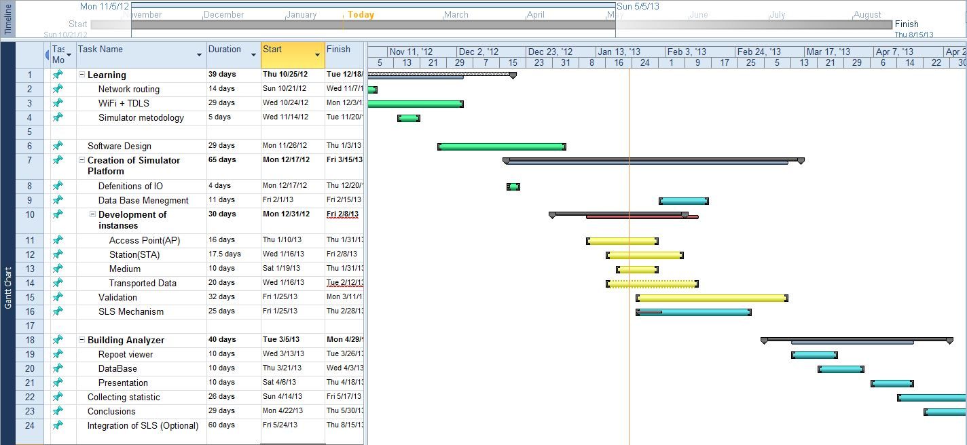
הצגת יעדים מעודכנים
Notes:
הצגת יעדים מעודכנים

Slide 10
ביבליוגרפיה
802.11 SPEC
WiFi Alliance
Notes:
ביבליוגרפיה
802.11 SPEC
WiFi Alliance

